Slide 1

L‘Université franco-allemande
Un cursus – deux pays – trois diplômes
Die Deutsch-Französische Hochschule
Ein Studium – Zwei Länder – Drei Zeugnisse

Slide 2

L’UFA – bien plus qu'une simple université
Die DFH – mehr als nur eine Hochschule

Slide 3
L‘UFA en bref :
Die DFH auf einen Blick
L'UFA est une institution internationale unique au monde.
Créée en 1997 par les gouvernements de France et d’Allemagne
Financée à parts égales par les deux pays partenaires
Un réseau de 208 établissements d'enseignement supérieur dans 147 villes en France, Allemagne, dans toute l'Europe et au delà
Die DFH ist eine internationale Organisation wie keine Andere.
Gründung 1997 durch die Regierungen Deutschlands
und Frankreichs
Finanzierung zu gleichen Teilen durch beide Partnerländer
Ein Netzwerk aus 208 Hochschulen in 147 Städten in Deutschland, Frankreich, ganz Europa und darüber hinaus
3

Slide 4





Nos chiffres clés
Unsere Kennzahlen
208
établissements français, allemands et internationaux
deutsche, französische sowie internationale Hochschuleinrichtungen
196
cursus intégrés dans plus de 20 disciplines
integrierte Studiengänge in über 20 Fachbereichen
6.100
Étudiant*es actuellement inscrites
Aktuell eingeschriebene Studierende
25.000
Diplômé*es depuis notre fondation
Absolvent*innen seit unserer Gründung
500
Docteur*es bi- et trinationaux
Bi- und Trinationale Promovierte
4

Slide 5
Notre Mission
Renforcement de la coopération franco-allemande dans les domaines de l'enseignement supérieur et de la recherche
Initiation, évaluation et soutien financier de cursus et de programmes de formation doctorale franco-allemands
Soutien à la mobilité étudiante et à l‘insertion professionnelle internationale de ses diplômé*e
Unsere Mission
Stärkung der Zusammenarbeit zwischen Deutschland und Frankreich in den Bereichen Hochschule & Forschung
Initiierung, Evaluierung und finanzielle Förderung von deutsch-französischen Studiengängen und Doktorandenprogrammen
Förderung der Mobilität und internationaler Karrierechancen für Studierende und Nachwuchswissenschaftler*innen

Slide 6
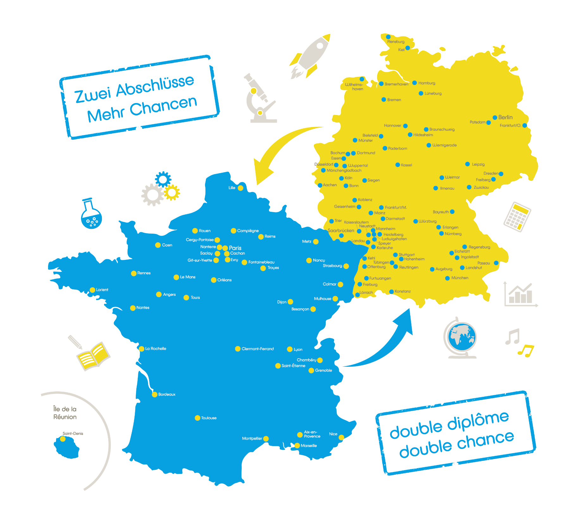
Notre réseau :
147 villes universitaires à votre choix
Unser Netzwerk:
147 Universitäts-städte zur Auswahl

Slide 7

Notre offre d‘études…
Unser Studienangebot…

Slide 8

… un choix immense à tous les niveaux
… eine Riesenauswahl auf allen Ebenen
Niveau Licence et Master :
    des cursus intégrés bi- et trinationaux avec double diplôme
Bachelor- und Masterniveau:
    integrierte Studiengänge (bi- und trinational) mit Doppelabschluss
Doctorat : des programmes de soutien aux jeunes chercheur*euses
    (PhD-Tracks, collèges doctoraux, cotutelles de thèse, manifestations scientifiques)
Promotion: Programme zur Förderung von Nachwuchswissenschaftler*innen
    (PhD-Tracks, Doktorandenkollegs, Cotutelles de thèse, Wissenschaftliche Veranstaltungen)

Slide 9
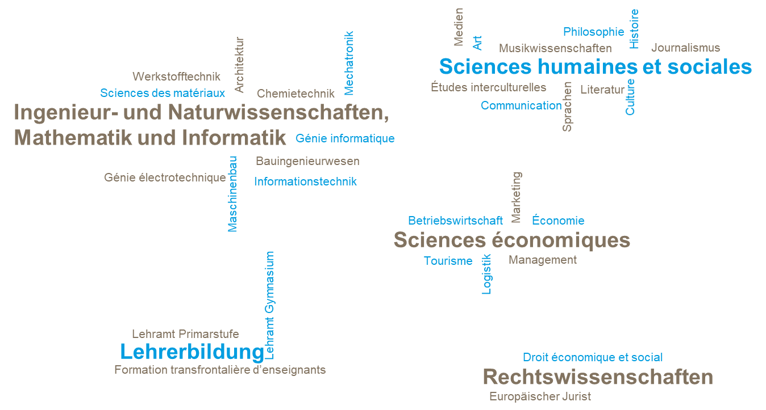
… un large éventail de disciplines
… eine breite Auswahl an Disziplinen

Slide 10
… toujours innovante, grâce à de régulières nouvelles créations
… stets innovativ, dank regelmäßiger Neuzugänge
Nouveau cursus à partir de la rentrée 2022 // Neue DFH-Studiengänge ab dem Wintersemsester 2022 | Lieu et Institution partenaire française // Ort und Deutsche Partnerinstitution | Niveau
Langues, interculturalités et transmission // Internationale Sprach- und Kulturvermittlung | Angers (U. Angers) // Kassel (U. Kassel) | Licence // Bachelor
Triple Bachelor en Économie et Gestion // Triple Bachelor Programm „Wirtschaftswissenschaften“ | Strasbourg (U. Strasbourg) Stuttgart (U. Hohenheim) + Liège (U. Liège) | Licence // Bachelor
Double parcours intégré franco-allemand en droit Doppelstudium im deutschen und französischen Recht | Nice (U. Côte d‘Azur) Saarbrücken (U. des Saarlandes) | Licence // Bachelor
Master de l‘enseignement, de l‘éducation et de la formation // Master of Education | Paris (U. Paris 3 – Sorbonne Nouvelle) Landau (U. Koblez-Landau) | Master
Sciences de la vigne Weinbau | Montpellier (Institut Agro) Geisenheim (Hochschule Geisenheim University) | Master
Advanced Methods in Particle Physics (Trinational) | Clermont-Ferrand (U. Clermont-Auvergne) Dortmund (T.U. Dortmund) + Bologna (U. di Bologna) | Master

Slide 11

Pourquoi étudier franco-allemand ?
Warum deutsch-französisch studieren?

Slide 12


Vos avantages en un coup d'œil
Eure Vorteile auf einen Blick
350 €
Aide à la mobilité mensuelle
Monatliche Mobilitätbeihilfe
Expériences interculturelles / Interkulturelle Erfahrungen
Découvrir de nouvelles cultures et construire des amitiés pour la vie
Neue Kulturen erleben und Freundschaften fürs Leben bauen
Top organisation
pas d‘allongement de la durée d‘études
keine Verlängerung der Regelstudienzeit
Encadrement / Betreuung
Préparation ciblée et interlocuteurs personnel dans les deux pays
Gezielte Vorbereitung und persönliche Ansprechpersonen in beiden Ländern
1 année / 1 Jahr
Au moins à l‘étranger
Mindestens im Ausland

Slide 13




Nos offres supplémentaires
Entraînement interculturel à la candidature : préparation à la recherche d’emploi sur le marché du travail international
Prix d’Excellence : récompense des diplômé*es ayant démontré leur excellence aux niveaux scientifique et interculturel
Relations entreprises : partenariats avec les acteurs économiques, manifestations communes, bourses
Réseaux de diplômé*es : soutien financier et conceptuel, large réseau de contacts interdisciplinaires
Interkulturelle Bewerbertrainings : Vorbereitung auf die Arbeitssuche auf dem internationalen Arbeitsmarkt
Exzellenzpreise : Auszeichnung von Absolventen, die fachliche und interkulturelle Exzellenz bewiesen haben
Wirtschaftskontakte : Kooperationen mit Wirtschaftsakteuren, gemeinsame Veranstaltungen, Stipendien
Alumni-Netzwerke : finanzielle und inhaltliche Förderung, breites Netzwerk fächerübergreifender Kontakte

Slide 14
Voie libre pour votre épanouissement
Weg frei für Eure Entfaltung
L'acquisition de compétences bien au-delà des études
Kompetenzerwerb weit über das Studium hinaus
Excellence dans la discipline étudiée
Compétences linguistiques, générales et de spécialité
Expérience à l’étranger
Première expérience professionnelle parmi des stages
Flexibilité & mobilité
Engagement & persévérance
Compétences interculturelles
Esprit d’équipe
En bref : un développement personnel incomparable
Ausgezeichnetes Fachwissen
Sprachkompetenz allgemein & spezifisch
Auslandserfahrung
Erste Berufserfahrung durch Praktika
Flexibilität & Mobilität
Engagement & Belastbarkeit
Interkulturelle Kompetenz
Teamfähigkeit
Kurz gesagt: eine unvergleichliche Persönlichkeitsentwicklung

Slide 15
Votre tremplin professionnel
Euer Karrieresprungbrett
Vos études avec l’UFA : Une plus-value indéniable sur le marché du travail à l’international !
Un parcours européen certifié par l’UFA
Une qualification idéale pour réussir et vous épanouir sur un marché du travail international
Un réseau européen et international et des entrainement interculturel à la candidature pour votre entrée dans le marché de l’emploi
Euer Studium bei der DFH: Ein Plus auf dem internationalen Arbeitsmarkt!
Ein durch die DFH zertifizierter europäischer Bildungsweg
Eine perfekte Ausbildung, um in einem internationalen Arbeitsmarkt erfolgreich zu sein und sich zu entfalten
Ein europäisches und internationales Netzwerk und interkulturelle Bewerbungstrainings für Euren Einstieg in den Arbeitsmarkt
15

Slide 16
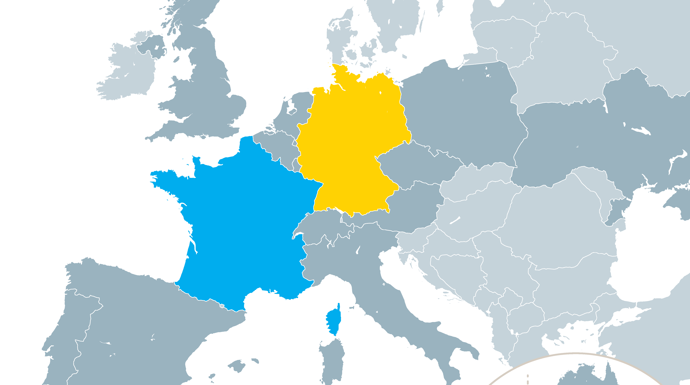

En résumé
Kurz zusammengefasst
Die DFH ist ein Netzwerk aus über 200 Hochschulen.
Le réseau de l’UFA est composé de 200 établissements.
Ihr studiert gleichzeitig an einer deutschen und einer französischen Hochschule und erhaltet einen Doppelabschluss.
L’UFA permet d’étudier simultanément dans un établissement allemand et un établissement français et d’obtenir un double diplôme.
196 Studiengänge in 147 Städten stehen euch zur Auswahl.
Vous pouvez choisir parmi 196 cursus dans 147 villes.
Die DFH unterstützt euren Auslandsaufenthalt mit 350 Euro pro Monat.
L’UFA soutient votre séjour à l'étranger à hauteur de 350 euros par mois.
Der Doppelabschluss ist euer Karrieresprungbrett.
Le double diplôme est un véritable tremplin professionnel.

Slide 17

Comment postuler ?
Scannez simplement ce code QR pour accéder à notre guide des études interactif en ligne.
Vous y trouverez toutes les informations utiles sur votre candidature, le déroulement des études, leur contenu et, bien sûr, les bons interlocuteurs dans nos institutions partenaires.
Wie bewerbe ich mich?
Einfach diesen QR-Code einscannen und schon landet ihr in unserem interaktiven Online-Studienführer.
Dort findet ihr alle Informationen zu Bewerbung, Studienverlauf, Studieninhalten und natürlich auch die richtigen Ansprechpartner an unseren Partnerinstitutionen.

Slide 18
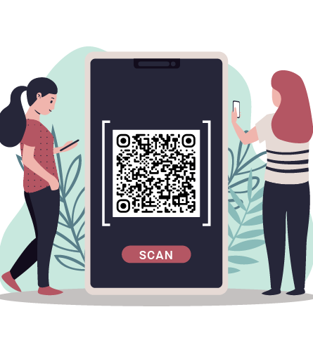
Pour plus d'informations et d'aperçus, abonnez-vous sur Instagram !
Für weitere Informationen und Einblicke folgt uns auf Instagram!

Slide 19
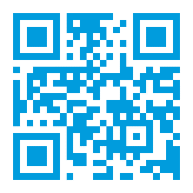

Université franco-allemande
Deutsch-Französische Hochschule
Villa Europa · Kohlweg 7 · 66123 Saarbrücken
Tel.: +49 681 93812 - 100
info@dfh-ufa.org
www.dfh-ufa.org
Merci de votre attention!
Vielen Dank für Eure Aufmerksamkeit!
Suivez-nous sur
Folgen Sie uns auf

